Slide 1
«Актуальные вопросы изменения в законодательстве о персонифицированном учете»
2019

Slide 2
ФЕДЕРАЛЬНЫЙ ЗАКОН ОТ 1 АПРЕЛЯ 2019 г. № 48-ФЗ «О внесении изменений в Федеральный закон «Об индивидуальном (персонифицированном) учете в системе обязательного пенсионного страхования» и отдельные законодательные акты Российской Федерации» (вступил в силу 1 апреля 2019 г.)
СНИЛС – идентификатор сведений о физических лицах при предоставлении государственных и муниципальных услуг и исполнения государственных и муниципальных функций;
Введено понятие зарегистрированного лица - физические лица, которым открыт ИЛС;
Открытие ИЛС осуществляется, в том числе на основании сведений, поступающих от органов, предоставляющих государственные услуги;

Slide 3
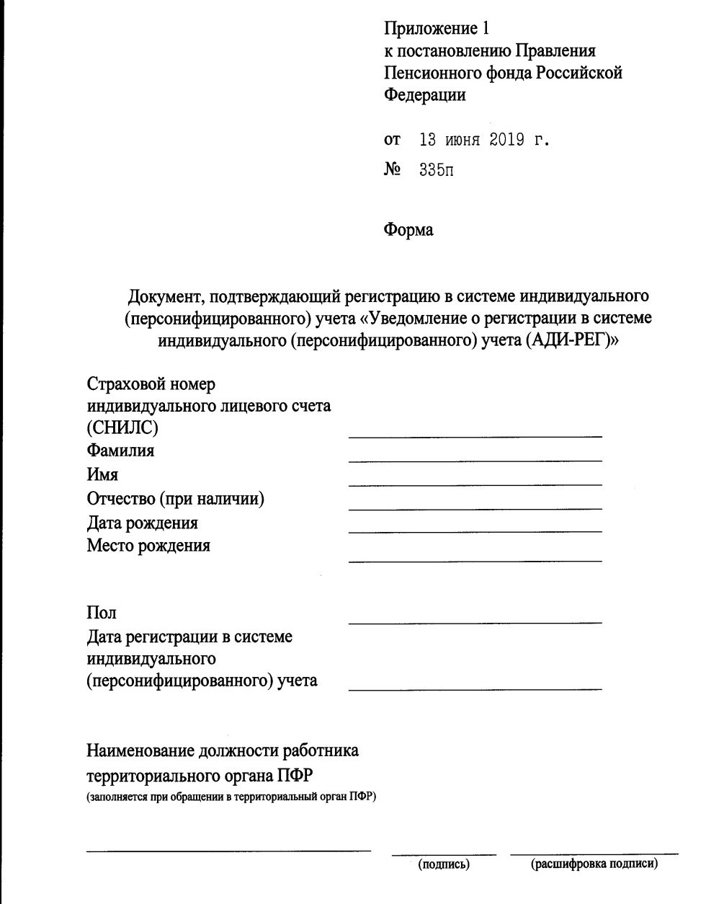
Упразднено страховое свидетельство обязательного пенсионного страхования, которое заменяется документом, подтверждающим регистрацию в системе индивидуального (персонифицированного) учета, который может быть выдан, в том числе в электронном виде;
постановление Правления ПФР от 13 июня 2019 г. № 335п «Об утверждении формы документа, подтверждающего регистрацию в системе индивидуального (персонифицированного) учета и порядка его оформления в форме электронного документа» зарегистрировано Минюстом России 18 сентября 2019 г., рег. № 55951

Slide 4
Ведение сведений о трудовой деятельности в электронном виде
(проект «Электронная трудовая книжка»)
Нормативно-правовое регулирование
Федеральные законы, направленные на реализацию проекта «Электронная трудовая книжка»:
№ 439-ФЗ от 16.12.2019 «О внесении изменений в Трудовой кодекс Российской Федерации (в части формирования и ведения сведений о трудовой деятельности работника в электронном виде)»;
№ 436-ФЗ от 16.12.2019 «О внесении изменений в Федеральный закон «Об индивидуальном (персонифицированном) учете в системе обязательного пенсионного страхования»;

Slide 5
Принятие законопроектов потребует внесения изменений в:
22 федеральных закона;
18 указов Президента Российской Федерации;
более 60 постановлений Правительства Российской Федерации;
более 900 приказов федеральных органов исполнительной власти;
более 800 нормативных правовых актов субъектов Российской Федерации и органов местного самоуправления.

Slide 6
ИЗМЕНЕНИЯ, ВНОСИМЫЕ В ТРУДОВОЙ КОДЕКС, НАПРАВЛЕННЫЕ НА РЕАЛИЗАЦИЮ ПРОЕКТА «ЭЛЕКТРОННАЯ ТРУДОВАЯ КНИЖКА»
Работодатель формирует и представляет для хранения в информационных ресурсах ПФР основную информацию о трудовой деятельности и трудовом стаже каждого работника;
До 31 декабря 2020 г. работники по своему выбору подают работодателям письменные заявления: либо о продолжении ведения работодателем после 1 января 2021 года трудовой книжки, либо о предоставлении работодателем после 1 января 2021 года сведений о трудовой деятельности;
Работникам, подавшим заявления о ведении сведений о трудовой деятельности, работодатели после 1 января 2021 года выдают трудовые книжки на руки и после этого освобождаются от ответственности за их ведение и хранение. При выдаче трудовой книжки в нее вносится соответствующая запись

Slide 7
ИЗМЕНЕНИЯ, ВНОСИМЫЕ В ТРУДОВОЙ КОДЕКС, НАПРАВЛЕННЫЕ НА РЕАЛИЗАЦИЮ ПРОЕКТА «ЭЛЕКТРОННАЯ ТРУДОВАЯ КНИЖКА»
Информация о поданном работником заявлении включается в сведения о его трудовой деятельности, представляемые работодателем для хранения в информационных ресурсах Пенсионного фонда Российской Федерации
Работник может получить сведения о трудовой деятельность:
у работодателя по последнему месту работы;
в МФЦ;
в ПФР;
на ЕПГУ;
Форма сведений о трудовой деятельности, предоставляемая работодателями утверждается ПФР по согласованию с Минтрудом России;
Форма сведений о трудовой деятельности, выдаваемая работнику, утверждается Минтрудом России по согласованию с ПФР

Slide 8
ИЗМЕНЕНИЯ, ВНОСИМЫЕ В ТРУДОВОЙ КОДЕКС, НАПРАВЛЕННЫЕ НА РЕАЛИЗАЦИЮ ПРОЕКТА «ЭЛЕКТРОННАЯ ТРУДОВАЯ КНИЖКА»
В целях реализации положений закона работодатели в течение 2020 года осуществляют следующие мероприятия:
Принятие или изменение локальных нормативных актов с учетом мнения профсоюзной организации (при наличии);
Подготовку и обсуждение изменений в соглашения и коллективные договоры (при необходимости);
Обеспечение технической готовности к представлению сведений о трудовой деятельности в ПФР;
Уведомление по 30 июня 2020 года работников в письменном виде об изменениях законодательства, связанных с формированием сведений о трудовой деятельности в электронном виде, а также о праве выбора.

Slide 9
ИЗМЕНЕНИЯ, ВНОСИМЫЕ В ФЕДЕРАЛЬНЫЙ ЗАКОН ОТ 01.04.1996 № 27-ФЗ, НАПРАВЛЕННЫЕ НА РЕАЛИЗАЦИЮ ПРОЕКТА«ЭЛЕКТРОННАЯ ТРУДОВАЯ КНИЖКА»
Индивидуальный лицевой счет дополняется разделом «Сведения о трудовой деятельности» (мероприятие – прием, увольнение, перевод, наименование должности (профессии), основание (дата и номер приказа);
С 1 января 2020 работодатели представляют в ПФР ежемесячно до 15 числа месяца, следующего за месяцем, в котором имели место случаи приема на работу, перевода и увольнения. При представлении указанных сведений впервые в отношении зарегистрированного лица страхователь одновременно представляет сведения о его трудовой деятельности по состоянию на 1 января 2020 года, но не позднее 15 февраля 2021 года;
Начиная с 1 января 2021 года – в случае перевода, подачи зарегистрированным лицом заявления сведения предоставляются ежемесячно не позднее 15-го числа месяца, следующего за отчетным, а в случаях приема на работу и увольнения работника сведения на данного работника представляются не позднее рабочего дня следующего за днем издания соответствующего приказа (распоряжения)
Особенности представления сведений о трудовой деятельности государственными органами в отношении отдельных категорий зарегистрированных лиц устанавливаются Минтрудом по согласованию с ФОИВ и ПФР

Slide 10
ИЗМЕНЕНИЯ, ВНОСИМЫЕ В ФЕДЕРАЛЬНЫЙ ЗАКОН ОТ 01.04.1996 № 27-ФЗ, НАПРАВЛЕННЫЕ НА РЕАЛИЗАЦИЮ ПРОЕКТА«ЭЛЕКТРОННАЯ ТРУДОВАЯ КНИЖКА»
Работодатель, с численностью 25 и более лиц, представляет сведения о трудовой деятельности в форме электронного документа, подписанного усиленной квалифицированной электронной подписью.
Для работодателей, которые не подключены к электронному документообороту, ПФР разрабатывает сервис для формирования отчетности в электронном виде, который будет предоставляться работодателям на безвозмездной основе;
За нарушения представления сведений о трудовой деятельности, должностное лицо страхователя привлекается к административной ответственности за нарушение трудового законодательства;
Информацию о непредставлении в установленный срок либо представлении неполных и (или) недостоверных сведений о трудовой деятельности работающих лиц территориальный орган ПФР направляет в Роструд и его территориальным органам (государственным инспекциям труда), в порядке межведомственного взаимодействия.
Ответственность страхователя с 1 января 2020 г.:

Slide 11
Форма СЗВ-ТД
ПРОЕКТ Сведения о трудовой деятельности зарегистрированного лица
Сведения о страхователе:
Регистрационный номер в ПФР __________________________________________________________________
Работодатель (наименование) __________________________________________________________________
ИНН __________________________________________________________________
КПП __________________________________________________________________
СНИЛС ______________________________________________________________________________________
Фамилия ______________________________________________________________________________________
Имя ______________________________________________________________________________________
Отчество ______________________________________________________________________________________
Подано заявление о продолжении ведения трудовой книжки
 |  |  |  |  |  |  |  |  |  | дата подачи | Признак отмены
Подано заявление о представлении сведений о трудовой деятельности
 |  |  |  |  |  |  |  |  |  | дата подачи | Признак отмены
Отчетный период: |  |  |  |  | месяц |  |  |  | год
(01 – январь, 02 – февраль, 03 – март, 04 – апрель, 05 – май, 06 – июнь, 07 – июль, 08 – август, 09 – сентябрь, 10 – октябрь, 11 – ноябрь, 12 – декабрь)
№№ п/п | Признак отмены мероприятия | Сведения о трудовой деятельности зарегистрированного лица
 |  | Дата (число, месяц, год) приема, перевода, увольнения |  | Вид мероприятия (прием, перевод, приостановление, увольнение) |  | Наименование |  |  |  |  |  |  |  | Основание
 |  |  |  |  |  | Должность, профессия, специальность, квалификация |  | Вид поручаемой работы |  | Структурное подразделение | Статья, пункт Трудового кодекса РФ, федерального закона, причины при увольнении |  |  | Наименование документа |  | Дата | Номер документа
1 | 2 | 2 |  | 3 |  | 4 |  | 5 |  | 6 | 7 |  |  | 8 |  | 9 | 10
Код из пяти цифровых знаков в соответствии со справочником «ОК 010-2014 (МСКЗ-08). Общероссийский классификатор занятий» (принят и введен в действие Приказом Федерального агентства по техническому регулированию и метрологии от 12.12.2014 № 2020-ст)

Slide 12
ЭЛЕКТРОННАЯ
Общероссийский классификатор занятий
ТРУДОВАЯ КНИЖКА
«ОК 010-2014 (МСКЗ-08). Общероссийский классификатор занятий» (принят и введен в действие Приказом Федерального агентства по техническому регулированию и метрологии от 12.12.2014 № 2020-ст)
В классификаторе приняты следующие основные группы:
1 Руководители
2 Специалисты высшего уровня квалификации
3 Специалисты среднего уровня квалификации
4 Служащие, занятые подготовкой и оформлением документации, учетом и обслуживанием
5 Работники сферы обслуживания и торговли, охраны граждан и собственности
6 Квалифицированные работники сельского и лесного хозяйства, рыбоводства и рыболовства
7 Квалифицированные рабочие промышленности, строительства, транспорта и рабочие родственных занятий
8 Операторы производственных установок и машин, сборщики и водители
9 Неквалифицированные рабочие
0 Военнослужащие.
Система кодирования в ОКЗ осуществляют одним, двумя, тремя или четырьмя знаками.
Общая схема кодирования в ОКЗ имеет вид: XXXX X, где X-основная группа; XX-подгруппа; XXX-малая группа;
XXXX-начальная группа; X-контрольное число.

Slide 13
«ОК 010-2014 (МСКЗ-08). Общероссийский классификатор занятий»
Пример
Код | КЧ | Наименование групп занятий
1 |  | РУКОВОДИТЕЛИ
11 | 3 | Руководители высшего звена, высшие должностные лица и законодатели
111 | 6 | Руководители (представители) федеральных и региональных органов законодательной, судебной и исполнительной власти, их аппаратов и иных органов
1112 | 3 | Руководители (представители) федеральных и региональных органов исполнительной и судебной власти и их аппаратов
2 |  | СПЕЦИАЛИСТЫ ВЫСШЕГО УРОВНЯ КВАЛИФИКАЦИИ
21 | 4 | Специалисты в области науки и техники
211 | 7 | Физики, химики и специалисты родственных занятий
2111 | 0 | Физики и астрономы
3 |  | СПЕЦИАЛИСТЫ СРЕДНЕГО УРОВНЯ КВАЛИФИКАЦИИ
31 | 5 | Специалисты-техники в области науки и техники
311 | 8 | Техники в области физических и технических наук
3111 | 1 | Техники в области химических и физических наук
3112 | 5 | Техники по гражданскому строительству
4 |  | СЛУЖАЩИЕ, ЗАНЯТЫЕ ПОДГОТОВКОЙ И ОФОРМЛЕНИЕМ ДОКУМЕНТАЦИИ, УЧЕТОМ И ОБСЛУЖИВАНИЕМ
41 | 6 | Служащие общего профиля и обслуживающие офисную технику
411 | 9 | Офисные служащие общего профиля
4110 | 9 | Офисные служащие общего профиля

Slide 14
Классификатор вида мероприятий
ЭЛЕКТРОННАЯ
ТРУДОВАЯ КНИЖКА
Код | Наименование мероприятия | Полное наименование вида мероприятий
1 | Прием | Прием на работу (службу)
2 | Перевод | Перевод на другую работу
3 | Увольнение | Увольнение с работы
4 | Переименование | Изменение наименования страхователя
6 | Обучение | Прохождение обучения во время работы (курсы повышения квалификации, переквалификации и подготовки кадров)
7 | запрет занимать должность | Запрет занимать должность
8 | исключение из непрерывного стажа | Исключение периодов из непрерывного стажа
9 | восстановление непрерывного стажа; | Восстановление непрерывного стажа

Slide 15
Структура документа СЗВ-ТД.
ЭЛЕКТРОННАЯ
ТРУДОВАЯ КНИЖКА
№ | Компонент | Представление | Обяз. | Описание
1 | Мероприятие | Блок |  | Сведения о мероприятии кадрового учета. Может быть несколько блоков
1.1 | UUID | Элемент | Да | UUID мероприятия
1.2 | Вид | Элемент | Да | Вид мероприятия.
1.3 | ЯвляетсяСовместителем | Элемент | Нет | Совместитель. Возможные значения: 1 – да, является совместителем; 0 – нет, не является совместителем. Отсутствие элемента соответствует «нет»
1.4 | Дата | Элемент | Да | Дата проведения мероприятия
1.5 | Сведения | Элемент | Нет | Сведения о мероприятии. Обязательно указываются для записей вида: увольнение, переименование, служба, образование, обучение, награждение, вторая профессия, запрет
1.6 | Должность | Элемент | Нет | Должность, специальность, профессия, квалификация. Обязательно указывается для записей вида: прием на работу, образование, обучение, вторая профессия
1.7 | СтруктурноеПодразделение | Элемент | Нет | Структурное подразделение, в которое принят сотрудник. Обязательно указывается для записей вида: прием на работу
1.8 | ЛИБО Номер статьи и пункт Трудового кодекса | Выбор | Нет | Номер статьи и пункт Трудового кодекса, на основании которого было проведено расторжение трудового договора
 | ЛИБО ОснованиеУвольнения |  |  | Реквизиты иного нормативного акта
1.9 | Причина | Элемент | Нет | Причина увольнения
1.10 | ДатаС | Элемент | Нет | Дата начала. Обязательно указывается для записей вида: служба, обучение, исключение стажа, восстановление стажа
1.11 | ДатаПо | Элемент | Нет | Дата окончания. Обязательно указывается для записей вида: служба, образование, обучение, исключение стажа, запрет
1.12 | Основание | Блок | Да | Сведения о документе-основании для мероприятия. Может быть один или два блока
1.12.1 | Наименование | Элемент | Да | Наименование документа-основания
1.12.2 | Дата | Элемент | Да | Дата документа "ОТ"
1.12.3 | Номер | Элемент | Да | Номер документа
1.12.4 | Серия | Элемент | Нет | Серия документа

Slide 16
Правила проверки.
ЭЛЕКТРОННАЯ
ТРУДОВАЯ КНИЖКА
Проверка файла на корректность заполнения XML
Проверка файла на соответствие XSD-схеме
Проверка файла на уникальность значений СНИЛС
Проверка корректности электронной подписи
Проверки по БД страхователя (Регномер, ИНН, КПП)
Проверки по БД сведений о ЗЛ (ФИО-СНИЛС)
Проверки сведений о трудовой деятельности работников

Slide 17
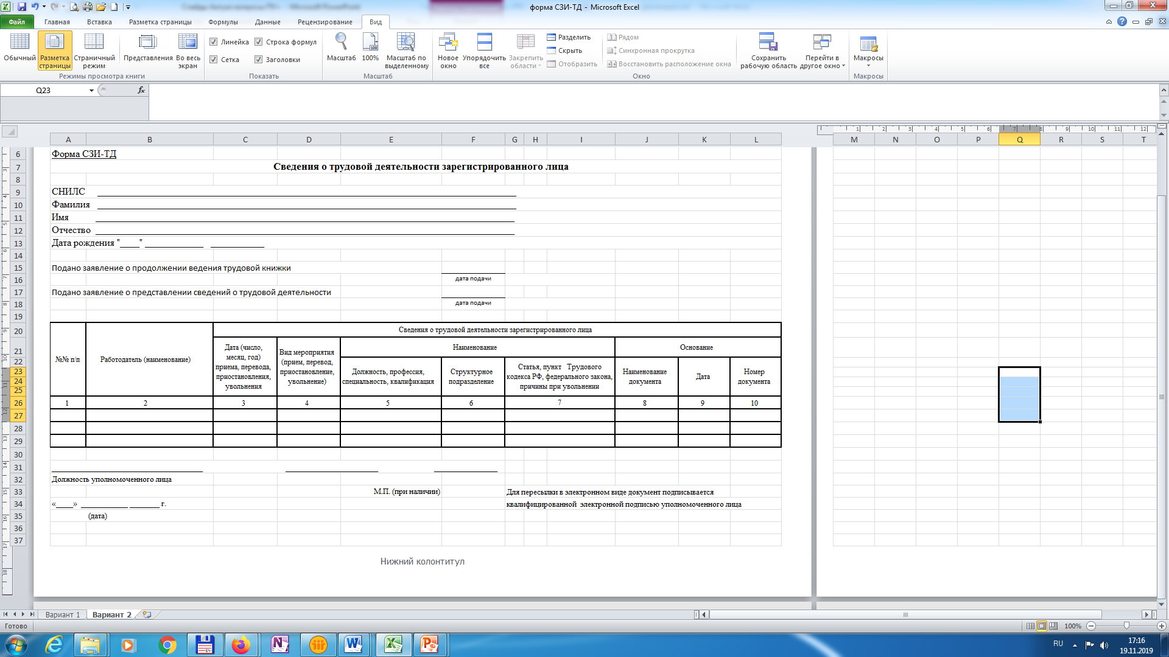
Проект формы «Сведения о трудовой деятельности работника»
При заполнении формы работодателем указываются периоды трудовой деятельности у данного работодателя

Slide 18
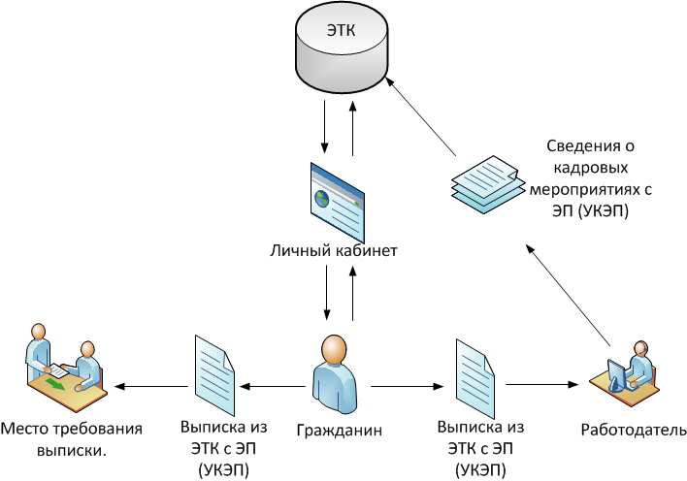
ТЕХНОЛОГИЯ ОБМЕНА
ЭЛЕКТРОННАЯ
ТРУДОВАЯ КНИЖКА

Slide 19
ТЕХНОЛОГИЯ ОБМЕНА
ЭЛЕКТРОННАЯ
ТРУДОВАЯ КНИЖКА

Slide 20
МЕРОПРИЯТИЯ, ПРОВОДИМЫЕ ПФР В ЦЕЛЯХ РЕАЛИЗАЦИИ ПРОЕКТА «ЭЛЕКТРОННАЯ ТРУДОВАЯ КНИЖКА»
15 июля, 9 сентября и 15 ноября 2019 г. ПФР проведена встреча с разработчиками программ бухгалтерского и кадрового учета, на которой состоялось обсуждение новых форматов сведений о трудовой деятельности, запускаемых в рамках проекта электронной трудовой книжки
В настоящее время проводится пилотный проект с 12 организациями в рамках которого тестируются процессы:
- формирование и направление в ПФР форм СЗВ-ТД;
- прием, обработка и учет ПФР сведений, представленных работодателями в электронном виде по ТКС, а также с использованием сервиса Кабинет страхователя;
- формирование и предоставление работнику сведений по форме СЗИ-ТД.

